Slide 1
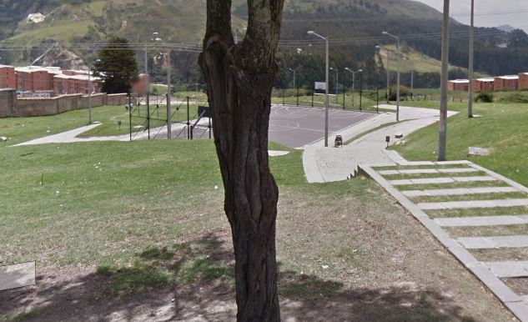
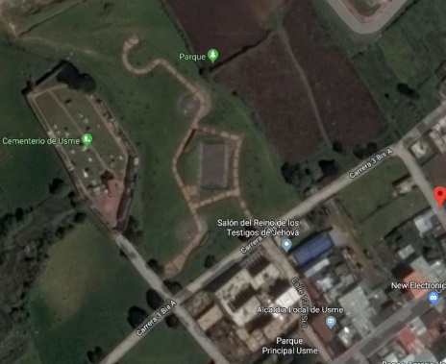
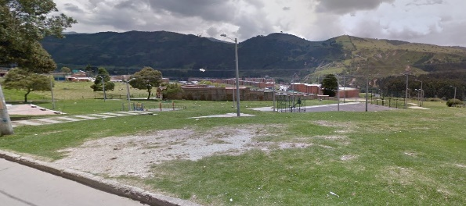
Estrategia Parques para todos
FICHA DE CARACTERIZACIÓN
1. INFORMACIÓN GENERAL
IMÁGENES DEL PARQUE
NOMBRE DEL PARQUE
LOCALIDAD
FECHA
Nuevo Usme
Usme
17/06/19
2. PARQUES ADECUADOS
ENTORNOS
ADECUACIÓN (%)2019
Percepción de la población 2018
Estado de la poda o corte
Zonas verdes
Residencial , oficinas
y rural
20%
75%
Aseo
40%
60%
Iluminación
67%
Iluminación
Construcción de la Alcaldía Local, Estación de Policía
Mobiliario
70%
Mobiliario
92%
Seguridad
40%
3. PARQUES HABITADOS
4. PARQUES SOSTENIBLES
HABITACIÓN DEL PARQUE PÚBLICO
SOSTENIBILIDAD DEL PARQUE
Entidades
Actores
IDRD
Juntas de acción comunal, escuelas de formación deportiva, comunidad, sectores públicos.
Aspectos negativos
Estrategias para la sostenibilidad
Desconocimiento del escenario, responsabilidad de la comunidad y actividades recreativas ocasionales.
Reconocimiento del escenario
Regulación del uso de los espacios (cancha sintética). Un punto de lectura y la articulación institucional.
Estrategias para la memoria social
Aspectos positivos
Encuentros de intercambio de saberes ya que es un sector urbano rural y al lado queda un cementerio es un lugar de memoria del sector.
Comunidad JAC, cancha sintética

